Slide 1
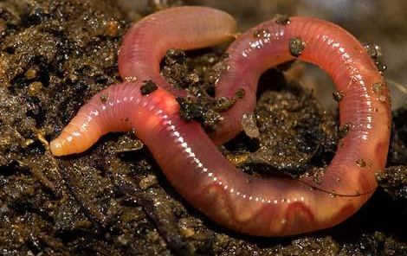
Giun đất là động vật lưỡng tính (có cả cơ quan sinh tinh và cơ quan sinh trứng trên cùng một cơ thể) nhưng giun đất bố mẹ vẫn thực hiện quá trình giao phối chéo để sinh sản ra giun con. Hãy giải thích hiện tượng trên?

Slide 2

SINH SẢN Ở ĐỘNG VẬT (T1)
CHỦ ĐỀ: SINH SẢN Ở SINH VẬT

Slide 3

Hình thức sinh sản vô tính ở động vật
01
Sinh sản hữu tính ở động vật
Ứng dụng
03
02

Slide 4
SINH SẢN VÔ TÍNH Ở ĐỘNG VẬT

Slide 5
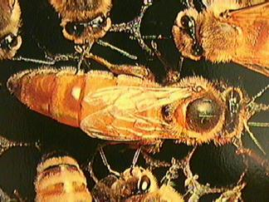
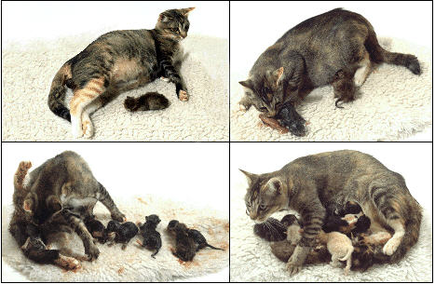
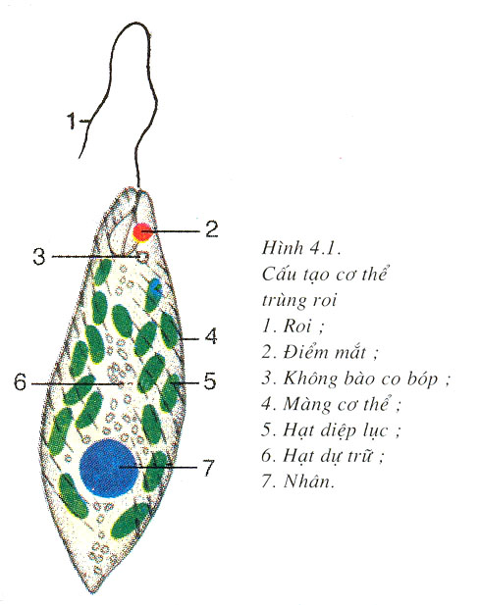


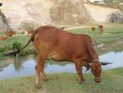
Những động vật nào sau đây có hình thức SSVT?
ONG
TRÙNG ROI
MÈO
KIẾN
THUỶ TỨC
BÒ

Slide 6
I- SINH SẢN VÔ TÍNH
Khái niệm
A - Sinh sản vô tính là kiểu sinh sản mà một cá thể sinh ra một hoặc nhiều cá thể mới giống hệt mình, không có sự kết hợp giữa tinh trùng và tế bào trứng.
B - Sinh sản vô tính là kiểu sinh sản mà một cá thể sinh ra nhiều cá thể mới gần giống mình.
C - Sinh sản vô tính là kiểu sinh sản mà một cá thể sinh ra một hoặc nhiều cá thể có nhiều sai khác với mình, không có sự kết hợp giữa tinh trùng và tế bào trứng.
D - Sinh sản vô tính là kiểu sinh sản có sự kết hợp giữa tinh trùng và trứng, tạo ra các cá thể mới giống mình.

Slide 7
SINH SẢN VÔ TÍNH
Khái niệm
Cơ sở
Sinh sản vô tính dựa trên quá trình phân bào nguyên nhiễm, các tế bào phân chia và phân hóa để tạo ra cá thể mới.

Slide 8
Tìm hiểu
3 phút nghiên cứu thông tin SGK
Phân biệt hình thức sinh sản phân đôi, nảy chồi, phân mảnh và trinh sinh?

Slide 9
Các dạng | Đặc điểm | Ví dụ
Phân đôi
Nảy chồi
Phân mảnh
Trinh sinh

Slide 11
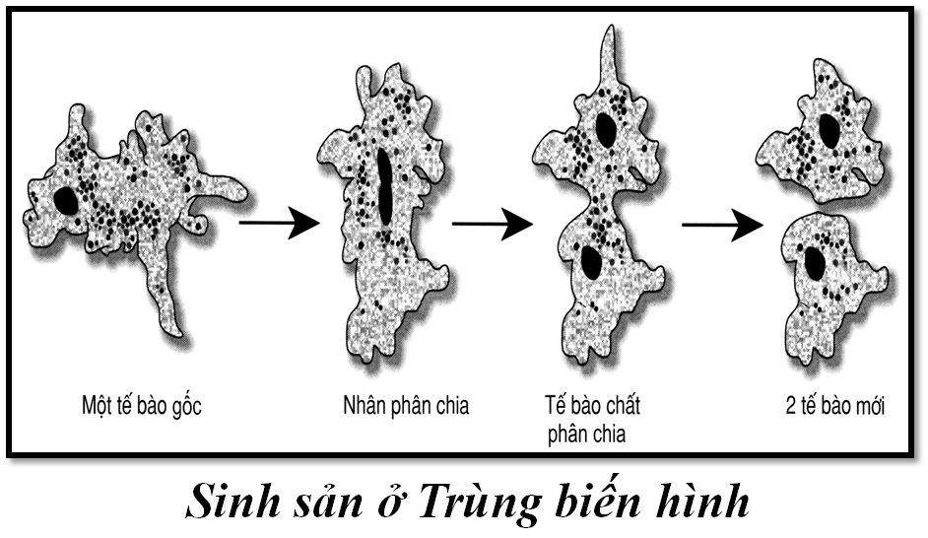
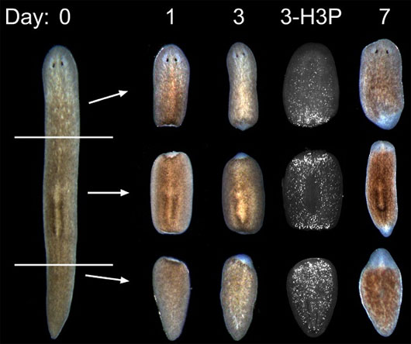
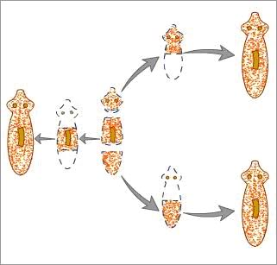
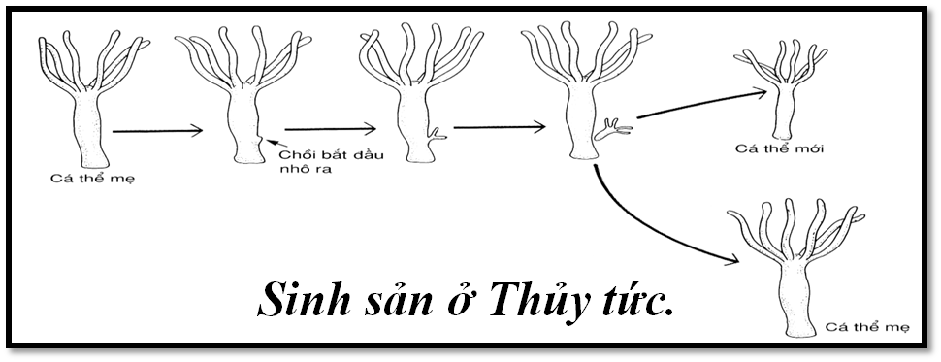
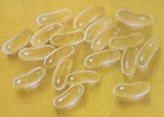
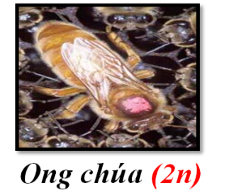
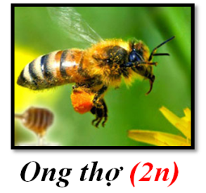
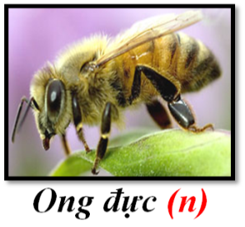
Phân mảnh ở giun dẹp
Trứng (n)
Được thụ tinh
Không được thụ tinh
Sinh sản kiểu trinh sinh ở ong
11

Slide 12
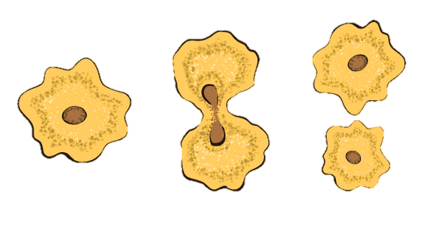
Phân đôi ở trùng biến hình

Slide 13
Các dạng | Đặc điểm | Ví dụ
Phân đôi
Nảy chồi
Phân mảnh
Trinh sinh
Một cá thể mẹ phân đôi thành hai cá thể có kích thước gần bằng nhau
Ruột khoang (hải quỳ, san hô)

Slide 14
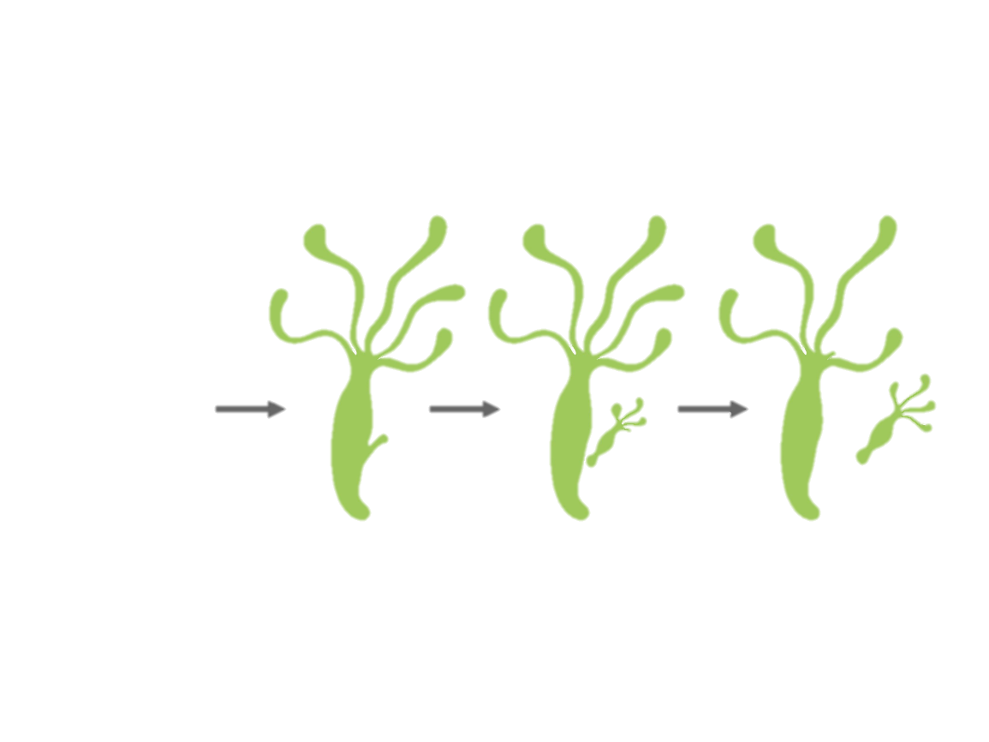
Nảy chồi ở thuỷ tức

Slide 15
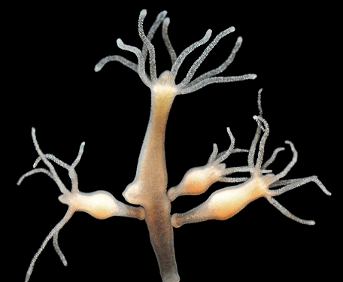
Nảy chồi ở thuỷ tức

Slide 16
Các dạng | Đặc điểm | Ví dụ
Phân đôi
Nảy chồi
Phân mảnh
Trinh sinh
Một cá thể mẹ phân đôi thành hai cá thể có kích thước gần bằng nhau
Ruột khoang (hải quỳ, san hô)
Chồi mọc ra từ cơ thể mẹ, lớn dần lên, sau đó tách ra thành cơ thể mới
Bọt biển, ruột khoang

Slide 17
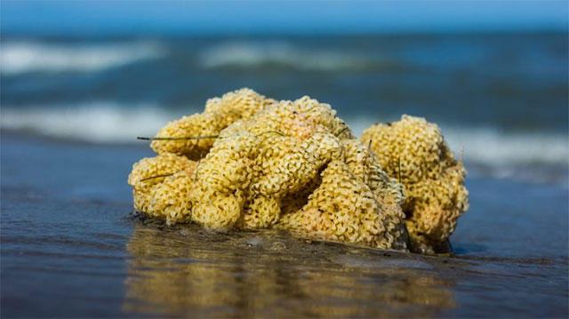
Bọt biển

Slide 18
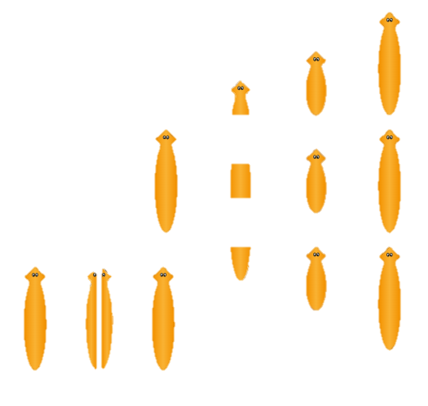
Phân mảnh ở giun dẹp

Slide 19
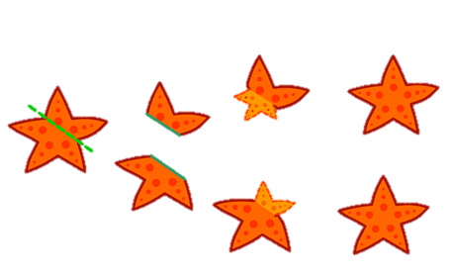
Phân mảnh ở sao biển

Slide 20
Các dạng | Đặc điểm | Ví dụ
Phân đôi
Nảy chồi
Phân mảnh
Trinh sinh
Một cá thể mẹ phân đôi thành hai cá thể có kích thước gần bằng nhau
Ruột khoang (hải quỳ, san hô)
Chồi mọc ra từ cơ thể mẹ, lớn dần lên, sau đó tách ra thành cơ thể mới
Bọt biển, ruột khoang
Cơ thể mới phát triển từ mảnh tách ra từ cơ thể mẹ
Giun dẹp, Bọt biển, sao biển

Slide 21
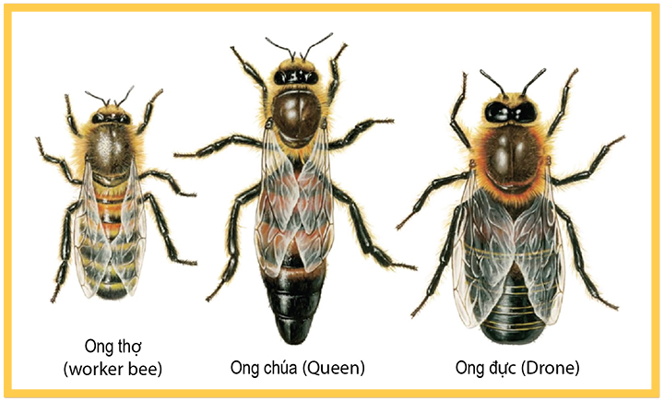
Sinh sản ở ong

Slide 22

Trứng (n)
Được thụ tinh
Không được thụ tinh
Sinh sản kiểu trinh sinh ở ong
22

Slide 23
Các dạng | Đặc điểm | Ví dụ
Phân đôi
Nảy chồi
Phân mảnh
Trinh sinh
Một cá thể mẹ phân đôi thành hai cá thể có kích thước gần bằng nhau
Ruột khoang (hải quỳ, san hô)
Chồi mọc ra từ cơ thể mẹ, lớn dần lên, sau đó tách ra thành cơ thể mới
Bọt biển, ruột khoang
Cơ thể mới phát triển từ mảnh tách ra từ cơ thể mẹ
Giun dẹp, Bọt biển, sao biển
Cơ thể mới phát triển từ trứng không được thụ tinh
Ong, kiến, rệp

Slide 24

San hô sinh bản bằng hình thức nào?
Phân đôi
Nảy chồi
Phân mảnh
Trinh sinh

Slide 25
Cơ thể mới phát triển từ mảnh tách ra từ cơ thể là hình thức sinh sản:
Phân đôi
Nảy chồi
Phân mảnh
Trinh sinh

Slide 26
Cá thể mẹ phân đôi thành hai cá thể có kích thước gần bằng nhau là hình thức sinh sản:
phân đôi
nảy chồi
phân mảnh
trinh sinh

Slide 27
Khi nói về hình thức trinh sản trinh sinh, chỉ ra phát biểu sai:
A. Không cần sự tham gia của giao tử đực
B. Xảy ra ở động vật bậc thấp
C. Chỉ sinh ra những cá thể mang giới tính đực
D. Không có quá trình giảm phân

Slide 28
Cơ sở tế bào học của sinh sản vô tính ở động vật là quá trình:
A. nguyên phân
B. giảm phân
C. thụ tinh
D. giảm phân và thụ tinh

Slide 29
Trứng (n)
Được thụ tinh
Không được thụ tinh
Sinh sản kiểu trinh sinh ở ong
29

Slide 30
*Đặc điểm giống nhau:
Từ 1 cá thể tạo thành 1 hay nhiều cá thể giống hệt mình, không có sự kết hợp giữa tinh trùng và tế bào trứng.
Dựa trên phân bào nguyên phân để tạo ra cơ thể mới.

Slide 31
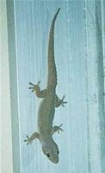

Quan sát hiện tượng sau và cho biết đây có phải là hình thức sinh sản vô tính không? Vì sao? Hình thức này gọi là gì ?

Slide 32
Ưu điểm và hạn chế của sinh sản vô tính và hữu tính
1.Cơ thể sống độc lập, đơn lẻ vẫn có thể tạo ra con cháu.Vì vậy có lợi trong trường hợp quần thể có mật độ thấp.
2. Không có lợi trong trường hợp mật độ quần thể thấp.
3. Tạo ra các cá thể thích nghi tốt với môi trường sống ổn định, ít biến động, nhờ vậy quần thể phát triển nhanh.
4. Tạo ra các cá thể mới rất đa dạng về đặc điểm di truyền. Vì vậy động vật có thể thích nghi và phát triển trong điều kiện môi trường sống thay đổi.
5. Tạo ra các cá thể mới giống nhau và giống cá thể mẹ về các đặc điểm di truyền. Vì vậy, khi điều kiện môi trường sống thay đổi có thể dẫn đến hàng loạt cá thể bị chết, thậm chí toàn bộ quần thể bị tiêu diệt.
6. Tạo ra số lượng lớn con cháu giống nhau trong một thời gian ngắn.

Slide 33
Cá thể sống độc lập, đơn lẻ vẫn có thể tạo ra con cháu, vì vậy có lợi trong trường hợp mật độ quần thể thấp.( 1)
Tạo ra các cá thể thích nghi tốt với môi trường sống ổn định, ít biến động, nhờ vậy quần thể phát triển nhanh.( 3)
Ưu điểm
Tạo ra một số lượng lớn con cháu trong một thời gian ngắn.(6)
Tạo ra các cá thể mới giống nhau và giống cá thể mẹ về các đặc điểm di truyền. Vì vậy, khi điều kiện sống thay đổi có thể dẫn đến hàng loạt cá thể bị chết, thậm chí toàn bộ quần thể bị tiêu diệt. (5)
Hạn chế
Notes:
33

Slide 34
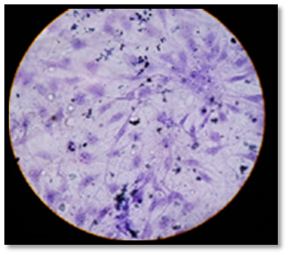
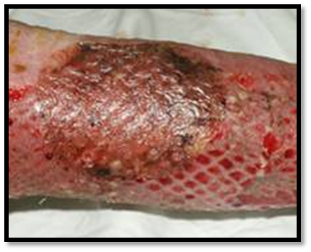
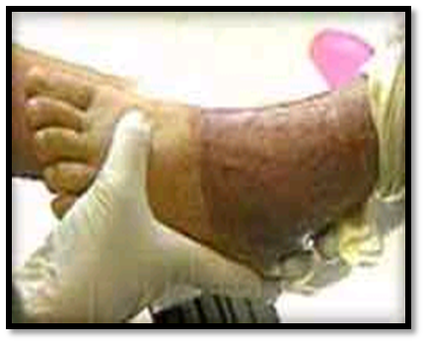

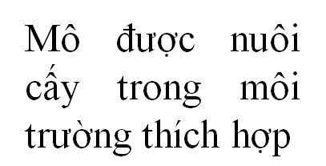
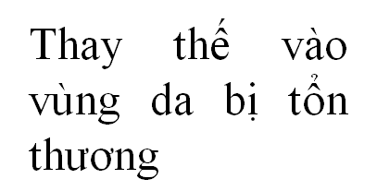
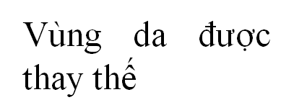
III. ỨNG DỤNG:
1. Nuôi mô sống
34

Slide 35
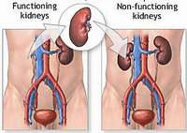
Ghép mô tách rời vào cơ thể.

Slide 36
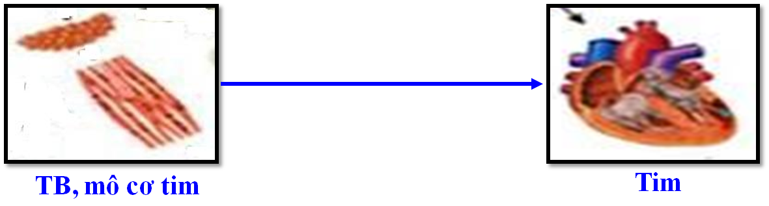
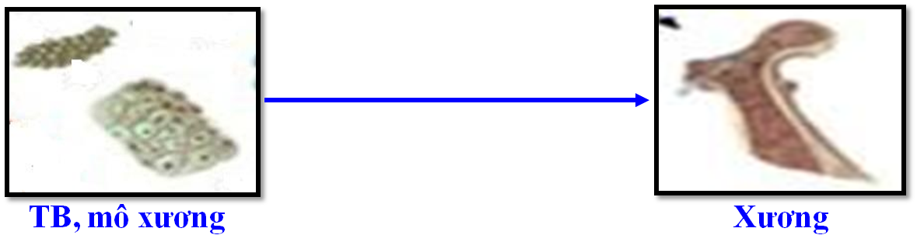
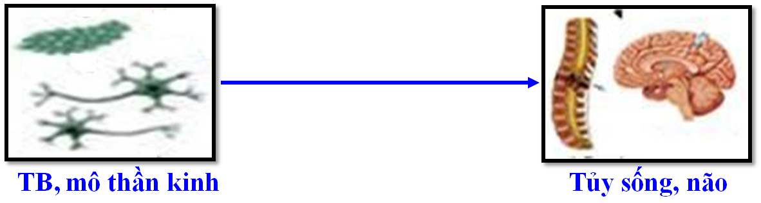
III. ỨNG DỤNG:
1. Nuôi mô sống
36

Slide 37
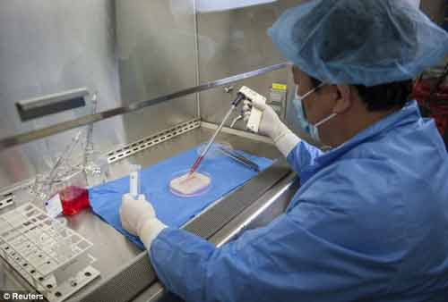
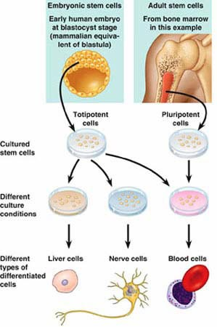
III. ỨNG DỤNG:
1. Nuôi mô sống:
a. Quy trình:
Tách mô từ cơ thể động vật
Nuôi cấy
Mô tồn tại, phát triển
Môi trường có đủ chất dinh dưỡng, vô trùng, nhiệt độ thích hợp
Hiện nay, chưa tạo được cơ thể mới từ nuôi cấy mô sống của động vật có tổ chức cao.
Do tính biệt hóa cao của tế bào động vật có tổ chức cao

Slide 38
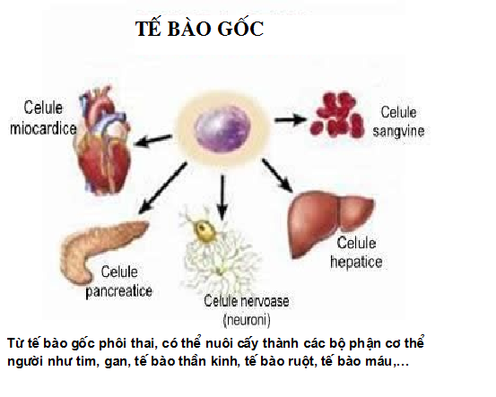
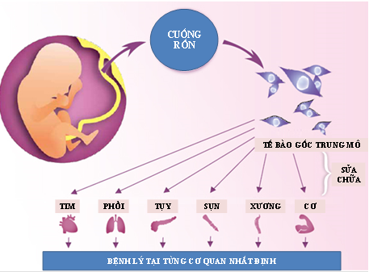
III. ỨNG DỤNG:
1. Nuôi mô sống:
b. Ứng dụng:
Nuôi cấy da người để chữa cho các bệnh nhân bị bỏng da, ghép cơ quan nội tạng ….

Slide 39
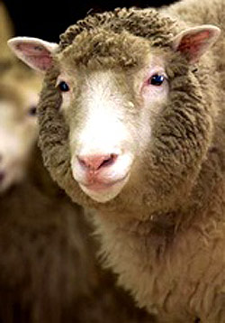
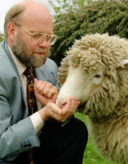
Hình ảnh Cừu DOLLY
(05/07/1996 – 14/02/2003)
Hãy kể một số thông tin về cừu Dolly mà em biết?
Giáo sư Ian Wilmut

Slide 40
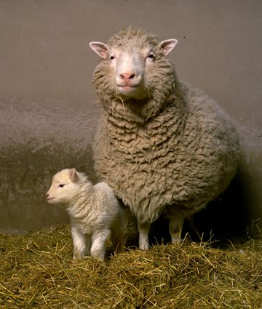
Cừu DOLLY sinh lần I(1998)

Slide 41
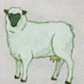
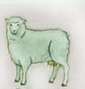
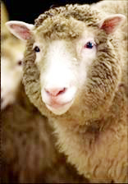

III. ỨNG DỤNG:
2. Nhân bản vô tính:
Cừu 2
Cừu 1
Tế bào xôma
Tế bào trứng
2n
n
2n
Cừu Doly
Cừu 3

Slide 42
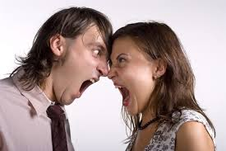
Có nên phát triển ứng dụng nhân bản vô tính ở động vật? Đặc biệt ở người hay không?
-Tiềm năng thay thế những cơ quan bị hỏng
- Nhân giống vô tính những loài động vật quý hiếm.
ĐẠO ĐỨC và những hạn chế của nhân bản vô tính
Nhân bản vô tính
có
không

Slide 43
III. ỨNG DỤNG:
2. Nhân bản vô tính:
b. Thành tựu :
Ở Việt Nam: Nhân bản vô tính thành công trên cá Trạch.
- Trên Thế giới:Nhân bản vô tính thành công trên lợn, bò ,chó khỉ,cừu……
-Trong y học: Để tạo ra các cơ quan mới thay thế các cơ quan bị bệnh, bị hỏng ở người.

Slide 44
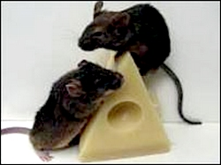
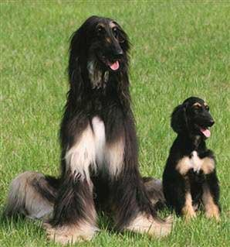
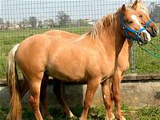
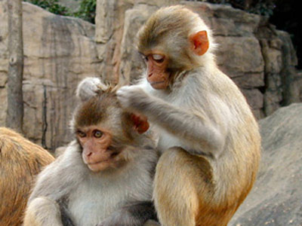
Nhân bản vô tính ở chuột
Nhân bản vô tính ở chó
Nhân bản vô tính ở ngựa
Nhân bản vô tính ở khỉ

Slide 45
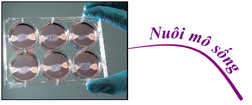
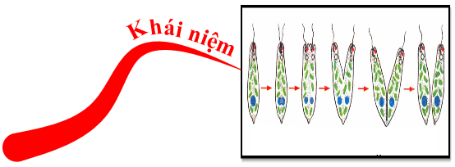

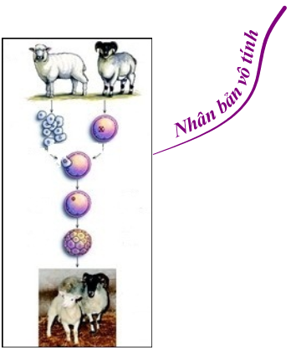

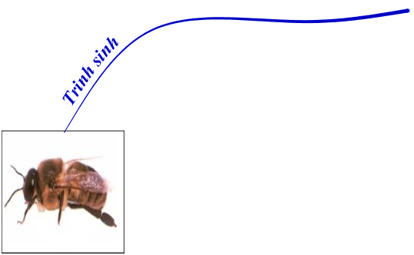



SINH SẢN VÔ TÍNH Ở ĐỘNG VẬT
45

Slide 46
Dựa vào các kiến thức đã học, các em hãy trả lời các câu hỏi sau đây:
1.Hình thức sinh sản vô tính thường gặp ở nhóm động vật nào?
A. Động vật nguyên sinh.
B. Động vật bậc cao.
C. Động vật bậc thấp.
D. Châu chấu.
Đ
2. Cơ thể con được tạo ra từ hình thức sinh sản vô tính không có :
A. Đặc điểm giống hết cơ thể mẹ.
B. Khả năng thích nghi tốt với điều sống ổn định.
C. Tính di truyền đa dạng.
Đ
D. Tất cả các phương án trên.

Slide 47
3. Ở loài Ong kết quả của hình thức trinh sinh là trường hợp nào sau đây :
A. Ong đực mang bộ NST lưỡng bội.
B. Ong thợ mang bộ NST lưỡng bội.
C. Ong chúa mang bộ NST lưỡng bội.
D. Ong đực mang bộ NST đơn bội.
Đ
4. Cơ chế của sinh sản vô tính là :
A. Tổ hợp vật chất di truyền.
B. Sự tự nhân đôi của NST.
C. Phân bào nguyên nhiễm.
Đ
D. Phân bào giảm nhiễm.

Slide 48
5. Ý nghĩa hiện nay của nuôi cấy mô và nhân bản vô tính ở động vật là :
A. Tạo các mô, cơ quan mới thay thay thế các mô, cơ quan bị bệnh, bị hỏng ở người.
Đ
B. Nhân giống nhanh vật nuôi để tăng năng suất.
C. Tạo ra các con thú cưng nuôi trong nhà.
D. Tạo được các vật nuôi có sức sống cao.

Slide 49
SINH SẢN HỮU TÍNH Ở ĐỘNG VẬT
- Các hình thức sinh sản hữu tính

Slide 50
Tìm hiểu
3 phút nghiên cứu thông tin SGK
Phân biệt hình thức sinh sản phân đôi, nảy chồi, phân mảnh và trinh sinh?

Slide 51
BÀI 45: SINH SẢN HỮU TÍNH Ở ĐỘNG VẬT
I .SINH SẢN HỮU TÍNH LÀ GÌ?
Sinh sản hữu tính là kiểu sinh sản tạo ra cá thể mới qua sự hợp nhất của giao tử đực và giao tử cái, các cá thể mới rất giống nhau và thích nghi với môi trường sống.
A.
Sinh sản hữu tính là hình thức sinh sản có sự kết hợp các giao tử lưỡng bội để tạo ra các thể mới thích nghi với môi trường sống.
B.
Sinh sản hữu tính là kiểu sinh sản tạo ra cá thể mới qua hình thành và hợp nhất của giao tử đực (n) và giao tử cái (n) để tạo ra hợp tử (2n), hợp tử phát triển thành cá thể mới.
C.
Sinh sản hữu tính là kiểu sinh sản tạo ra cá thể mới qua hợp nhất của 2 loại giao tử của bố và mẹ, nên con cái rất giống với bố mẹ.
D.

Slide 52
Hình thức sinh sản hữu tính
Đẻ trứng
Đẻ trứng thai
Đẻ con
Thụ tinh ngoài
Thụ tinh trong

Slide 53






Xác định các hình thức sinh sản ở hữu tính ở các động vật dưới đây
a
b
c
d
e
f
1. Đẻ trứng
(thụ tinh trong)
2. Đẻ trứng
(thụ tinh ngoài)
3. Trứng thai
4. Đẻ con

Slide 54
Các hình thức sinh sản ở hữu tính ở các động vật
a
b
c
1. Đẻ trứng
(thụ tinh trong)
4. Đẻ con
4. Đẻ con
d
e
f
2. Đẻ trứng
(thụ tinh ngoài)
1. Đẻ trứng
(thụ tinh trong)
2. Đẻ trứng
(thụ tinh trong)

Slide 55
EM CÓ BIẾT?

Slide 56
CÁC HÌNH THỨC SINH SẢN HỮU TÍNH
- Dựa vào nơi phát triển của phôi và sản phẩm sinh ram hình thức sinh sản hữu tính có thể được chia thành:
+ Đẻ trứng: Thụ tinh ngoài và thụ tinh trong
+ Đẻ trứng thai (noãn thai sinh)
+ Đẻ con (thai sinh)

Slide 57
SINH SẢN HỮU TÍNH Ở ĐỘNG VẬT
- Quá trình sinh sản hữu tính ở người

Slide 58
NỘI DUNG TÌM HIỂU
CH1. Hãy trình bày quá trình sinh sản hữu tính ở động vật (lấy ví dụ ở người):
a. Hình thành tinh trùng, trứng?
b. Sự thụ tinh?
c. Sự phát triển của phôi thai?
CH2. Phân biệt đẻ trứng? Đẻ trứng thai? Đẻ con?
CH3. Phân biệt thụ tinh ngoài? Thụ tinh trong? Cho biết ưu điểm và nhược điểm của mang thai và sinh con ở Thú so với đẻ trứng ở các loài động vật khác

Slide 59
Tìm hiểu
3 phút nghiên cứu thông tin SGK
Nêu quá trình sinh sản ở người, quá trình hình thành tinh trùng và trứng bằng cách hoàn thiện vào sơ đồ dưới đây?

Slide 60


Slide 61








Hình thành giao tử
Thụ tinh hình thành hợp tử
Phát triển thành phôi thai
Đẻ con
?
2n = 46
2n = 46
2n = 46
2n = 46
2n = 46
?
2n = 46
Quá trình sinh sản hữu tính ở người

Slide 62
QUÁ TRÌNH SINH SẢN HỮU TÍNH Ở NGƯỜI
- Bao gồm các giai đoạn: hình thành giao tử, thụ tinh, phát triển phôi thai và đẻ con.
- Thụ tinh là sự kết hợp giữa một trứng đơn bộ và một tinh tringf đơn bội tạo thành hợp tử lưỡng bội.

Slide 63


2n
TB sinh dục mầm
Nguyên phân
2n
2n
Tinh nguyên bào
Tinh bào bậc 1
2n
Giảm phân I
n
n
Tinh bào bậc 2
Giảm phân II
Tinh tử
n
n
n
n
Tinh trùng
Quá trình sinh tinh

Slide 64
Quá trình sinh trứng
TB sinh dục mầm
2n
Nguyên phân
Noãn nguyên bào
2n
2n
Noãn bào bậc 1
2n
Giảm phân I
Noãn bão bậc 2
n
Thể cực 1
n
Trứng
n
Trứng thụ tinh
Thể cực 1
2n
Hợp tử

Slide 65
TRẢ LỜI – KIẾN THỨC GHI NHỚ
Quá trình sinh tinh:
+ 1 tế bào mầm sinh dục nguyên phân tạo ra hai tinh nguyên bào.
+ Mỗi tinh bào bậc I từ tuổi dậy thì bắt đầu giảm phân tạo ra 2 tinh bào bậc II.
+ 2 tinh bào bậc II thực hiện giảm phân 2 tạo ra 4 tinh tử (tinh trùng).
Quá trình sinh trứng:
+ 1 tế bào mầm sinh dục nguyên phân tạo ra noãn nguyên bào.
+ Đến tuổi dậy thì, 1 noãn bào bậc I giảm phân tạo thành 1 noãn bào bậc II và 1 thể cực. Sau đó chúng tiếp tục quá trình giảm phân 2, 1 thể cực giảm phân thành 2 thể cực, noãn bào bậc II giảm phân thành 1 thể cực và 1 trứng (n)
CH3
Tóm tắt quá trình sinh tinh và sinh trứng?

Slide 66


HƯỚNG DẪN TÌM HIỂU
CH2. Hãy trình bày quá trình sinh sản hữu tính ở động vật (lấy ví dụ ở người):
a. Hình thành tinh trùng, trứng.
b. Sự thụ tinh
c. Sự phát triển của phôi thai
d. Đẻ con (sinh con)
a. Hình thành tinh trùng và trứng
Quá trình sinh tinh:
Tinh trùng hình thành diễn ra như thế nào?
=> TT: Từ 1 tế bào sinh tinh trùng (Tinh bào bậc 1) → mấy tinh trùng?
Quá trình sinh trứng
Trứng hình thành diễn ra như thế nào?
=> TT: Từ 1 tế bào sinh trứng (noãn bào bậc I) → mấy trứng?

Slide 67

Ngày 1
Ngày 2
Ngày 3
2 TB
4 TB
8 TB
Hợp tử
Phôi dâu
Phôi nang
Buồng trứng
Thụ tinh
Làm tổ trong tử cung
TB trứng
Vị trí thụ tinh, các giai đoạn phát triển phôi sớm và phôi làm tổ trong tử cung

Slide 68

HƯỚNG DẪN TÌM HIỂU
CH4
Tóm tắt quá trình thụ tinh diễn ra như thế nào?
Dựa trên hình tóm tắt 4 bước quá trình thụ tinh:

Slide 69
TRẢ LỜI – KIẾN THỨC GHI NHỚ
CH4
Tóm tắt quá trình thụ tinh diễn ra như thế nào?
Khi tinh trùng gắn vào thụ thể trên màng sinh chất của tế bào trứng thì gây ra phản ứng vỏ, ngăn không cho các tinh trùng khác xâm nhập vào tế bào trứng. Vì vậy, chỉ có một tinh trùng thụ tinh với một tế bào trứng để tạo thành hợp tử
+ Tinh trùng đi qua lớp tế bào
+ Đầu tinh trùng giải phóng enzyme giúp tinh trùng đi qua màng sáng
+ Tinh trùng gắn vào thụ thể trên màng sinh chất, màng tinh trùng hoà nhập với màng trứng
+ Nhân tinh trùng xâm nhập vào tế bào trứng và kết hợp với nhân của tế bào trứng

Slide 70

GĐ3: PHÁT TRIỂN PHÔI →CƠ THỂ MỚI

Slide 71
GĐ3: PHÁT TRIỂN PHÔI →CƠ THỂ MỚI
Phân chia
Phân hóa
Hợp tử
Phôi
Cơ thể mới
Biệt hóa cơ quan

Slide 72
CH1
HƯỚNG DẪN TÌM HIỂU
HT | Đặc điểm | Đại diện
Thụ tinh ngoài |  | Ví dụ?
Thụ tinh trong |  | Ví dụ?
- Quá trình thụ tinh diễn ra như thế nào?
- Tỉ lệ thụ tinh và sống sót như thế nào?
- Quá trình thụ tinh diễn ra như thế nào?
- Tỉ lệ thụ tinh và sống sót như thế nào?

Slide 73




Hình ảnh

Slide 74
CH1
TRẢ LỜI – KIẾN THỨC GHI NHỚ
HT | Đặc điểm | Đại diện
Thụ tinh ngoài
Thụ tinh trong
- Trứng gặp tinh trùng và thụ tinh ở bên ngoài cơ thể cái.
- Hiệu suất thụ tinh thấp, tỉ lệ trứng nở và con non sống sót thấp, do cơ quan sinh sản chưa hoàn thiện, thuộc nhóm sinh vật đẻ trứng.
cá, ếch nhái,...
- Trứng gặp tinh trùng và thụ tinh ở trong cơ quan sinh dục của con cái.
- Hiệu suất thụ tinh cao, tỉ lệ trứng nở và con non sống sót cao do cơ quan sinh sản hoàn thiện hơn, gặp ở cả nhóm đẻ trứng và nhóm đẻ con.
Bò sát, chim và thú.

Slide 75

Dòng máu đưa oxytocin đến tử cung
Oxytocin kích thích tử cung co bóp, đẩy thai nhi qua cổ tử cung ra ngoài
Não làm tuyến yên tăng tiết oxytocin
Đầu thai nhi kích thích lên cổ tử cung
Xung thần kinh từ tử cung truyền về não
Cơ chế sinh con

Slide 76
CH1
HƯỚNG DẪN TÌM HIỂU
HT | Đặc điểm | Đại diện
Đẻ trứng |  | Ví dụ?
Đẻ trứng thai |  | Ví dụ?
Đẻ con |  | Ví dụ?
Trứng được thụ tinh ở đâu?
Con sinh ra ở môi trường nào?
Tỉ lệ sống của trứng và phôi như thế nào?
Trứng được thụ tinh ở đâu?
Phôi phát triển ở đâu?
Tỉ lệ sống của trứng và phôi như thế nào?
Trứng được thụ tinh ở đâu?
Phôi phát triển ở đâu?
Tỉ lệ sống của trứng và phôi như thế nào?

Slide 77





Cá Kiếm
Rắn Vipera
Cá đầu búa
Cá Mún

Slide 78


Notes:
78

Slide 79
BÀI 45: SINH SẢN HỮU TÍNH Ở ĐỘNG VẬT
Noãn thai sinh là một phương thức sinh sản ở động vật trong đó phôi phát triển bên trong trứng được giữ lại trong cơ thể của mẹ cho đến khi chúng đã sẵn sàng nở ra, chúng đẻ con nhưng không phải do mang thai mà do trứng sau khi thụ tinh nằm lại trong ống dẫn trứng đến khi nở thành con, phôi phát triển thành con nhờ chất dinh dưỡng dự trữ trong noãn hoàng chứ không phải lấy từ cơ thể mẹ. Phương thức sinh sản này khác với phương thức đẻ con ở chỗ không có kết nối nhau thai giữa mẹ và con và cơ thể của sinh vật mẹ không cung trao đổi khí (hô hấp).

Slide 80

Vào mùa sinh sản, cá ngựa đực và cá ngựa cái cuốn đuôi vào nhau.Sau đó, cá ngựa cái đẻ trứng vào túi ở bụng cá đực, cá đực ấp trứng cho đến khi trứng nở.

Slide 81
CH1
TRẢ LỜI – KIẾN THỨC GHI NHỚ
HT | Đặc điểm | Đại diện
Đẻ trứng
Đẻ trứng thai
Đẻ con |  | .
Trứng có thể được đẻ ra ngoài rồi thụ tinh (thụ tinh ngoài) hoặc trứng được thụ tinh và đẻ ra ngoài (thụ tinh trong) → Phát triển thành phôi → con non.
Cá, ếch, nhái, chim, thằn lằn, rắn...
- Đẻ trứng thai = noãn thai sinh.
- Trứng x TT → hợp tử, nằm lại trong cơ thể con cái đến khi nở thành con
+ Phôi phát triển thành con nhờ chất dinh dưỡng dự trữ trong noàn hoàng chứ không nhờ TĐC qua nhau thai như ở thú
số loài cá, một số loài bò sát và một số loài chân khớp.
- Động vật có vú đều đẻ con, trừ thú mỏ vịt đẻ trứng
- Vài loài cá sụn (cá mập xanh, cá đầu búa) và vài loài bò sát cũng đẻ con
Đẻ con = thai sinh
Trứng được thụ tinh trong cơ quan sinh sản (thụ tinh trong) tạo hợp tử → phát triển thành phôi → con non → đẻ ra ngoài.

Slide 82
HƯỚNG DẪN TÌM HIỂU
CH5
Cho biết ưu điểm và nhược điểm của mang thai và sinh con ở Thú so với đẻ trứng ở các loài động vật khác
Ưu điểm của mang thai và sinh con ở thú so với đẻ trứng ở các động vật khác?
Nhược điểm của mang thai và sinh con ở thú so với đẻ trứng ở các động vật khác?

Slide 83
 Ưu thế của mang thai, sinh con ở thú.
- Nguồn cung cấp chất dinh dưỡng từ cơ thể mẹ
cho thai rất lớn nên thai phát triển rất tốt trong
bụng mẹ .
- Thai nhi trong bụng mẹ được bảo vệ tốt trước
kẻ thù, các tác nhân gây bệnh .

Slide 84
TRẢ LỜI – KIẾN THỨC GHI NHỚ
CH5
Cho biết ưu điểm và nhược điểm của mang thai và sinh con ở Thú so với đẻ trứng ở các loài động vật khác
Ưu điểm của mang thai và sinh con ở thú so với đẻ trứng ở các động vật khác: Phôi được nuôi dưỡng và bảo vệ tốt, chất dinh dưỡng từ cơ thể mẹ qua nhau thai để nuôi thai rất phong phú, nhiệt độ trong cơ thể mẹ rất thích hợp cho sự phát triển của phôi.
Nhược điểm: ảnh hưởng sức khỏe mẹ.

Slide 85
LUYỆN TẬP

Slide 86
Câu hỏi 1:
Nhận định về hormone tăng trưởng tuyến yên (Growth hormone – GH) tham gia điều hòa sinh sản, sinh trưởng. Có bao nhiêu nhận định sau đây đúng?
I. Không trực tiếp liên quan đến sinh sản.
II. Do tuyến yên sinh ra.
III. Có tác dụng kích thích sản xuất hormone somatomedin ở gan.
IV. Hormone somatomedin ở gan, giúp cải thiện sự phát triển của tế bào sinh dục và hormone tăng trưởng.
A. 1. B. 2. C. 3. D. 4.

Slide 87
Câu hỏi 2:
Nhận định về hormone kích thích tuyến yên (Luteinizing hormone - LH) tham gia điều hòa sinh sản. Có bao nhiêu nhận định sau đây đúng?
I. LH ở nam giới kích thích tuyến tinh hoàn sản xuất testosterone.
II. LH ở nam giới kích thích sự sinh sản tinh trùng
III. LH ở nữ giới kích thích sự phát triển của tế bào trứng trong buồng trứng.
IV. LH ở nữ giới kích thích tuyến buồng trứng sản xuất estrogen và progesterone.
A. 1. B. 2. C. 3. D. 4.

Slide 88
Câu hỏi 3: Nhận định về sự phối hợp của các hormone sinh dục liên quan đến điều hòa sinh sản ở nữ giới. Có bao nhiêu nhận định sau đây đúng?
I. FSH được tiết ra từ tuyến yên và kích thích tế bào trứng trong buồng trứng phát triển và sản xuất estrogen.
II. Khi nồng độ estrogen tăng cao và kích thích sự giải phóng LH từ tuyến yên. LH kích thích tế bào trứng phát triển và giải phóng trứng từ buồng trứng.
III. Sau khi trứng đã được giải phóng, tăng sản xuất progesteronee để duy trì thai nghén.
IV. Hormone progesteronee được sản xuất bởi tuyến buồng trứng sau khi trứng đã được thụ tinh.
A. 1. B. 2. C. 3. D. 4.

Slide 89
Nhận xét số lượng trứng trong mỗi lần đẻ giữa các loài cá, ếch và gà. Vì sao số lượng trong một lần đẻ cũng là một đặc điểm thích nghi?
HƯỚNG DẪN TRẢ LỜI
- Số lượng trứng trong mỗi lần đẻ giữa các loài cá, ếch và gà là khác nhau.
- Mỗi lần đẻ của cá rất nhiều, có thể lên đến hàng vạn trứng, tùy thuộc vào từng loài. Ếch có số lượng trứng trong mỗi lần đẻ thường ít hơn cá, từ vài trăm đến vào nghìn trứng. Gà chỉ đẻ trung bình 1 trứng mỗi ngày và khoảng 15-18 trứng mỗi đợt.
- Số lượng trứng trong một lần đẻ cũng là một đặc điểm thích nghi vì nó phù hợp với đặc điểm sinh sản và môi trường sống của mỗi loài. Các yếu tố môi trường, thức ăn, tỉ lệ thụ tinh,… đều ảnh hưởng đến tỉ lệ nở của trứng và khả năng sống sót của con non. Do đó, số lượng trứng trong một lần đẻ là đặc điểm thích nghi quan trọng giúp đảm bảo sự sinh tồn và phát triển của loài.

Slide 90
Những yếu tố có thể làm giảm số lượng và chất lượng tinh trùng?
HƯỚNG DẪN TRẢ LỜI
- Tác động của yếu tố môi trường (dinh dưỡng, ánh sáng, nhiệt độ, các chất kích thích,…) làm ảnh hưởng đến quá trình sinh tinh do làm biến đổi quá trình trao đổi chất hoặc tác động lên hệ thần kinh và hệ nội tiết.
- Do mắc các bệnh lí.
- Độ tuổi tăng dần theo thời gian sau tuổi trưởng thành có thể làm giảm số lượng và chất lượng tinh trùng.

Slide 91
CH2
TRẢ LỜI – KIẾN THỨC GHI NHỚ
a. Hình thành tinh trùng và trứng
Quá trình sinh tinh:
Tinh trùng hình thành trong ống sinh tinh của hai tinh hoàn, bắt đầu từ tinh nguyên bào, trải qua quá trình nguyên phân và giảm phân
=> TT: Từ 1 tế bào sinh tinh trùng giảm phân và hình thành 4 tinh trùng
Quá trình sinh trứng
Noãn bào bậc 1 (2n) bắt đầu giảm phân I khi trẻ em gái bắt đầu dậy thì và dừng lại ở kì giữa của giảm phân II.
Giảm phân II chỉ tiếp tục diễn ra khi trứng thụ tinh với TT để tạo thành hợp tử.
Tế bào hạt của nang trứng tiết ra hormone estrogen kích thích niêm mạc tử cung phát triển. Sau khi nang trứng chín và vỡ ra, trứng được giải phóng vào ống dẫn trứng, phần còn lại của nang trứng phát triển thành thể vàng. Thể vàng tiết ra estrogen và progesteronee kích thích niêm mạc tử cung tiếp tục phát triển, chuẩn bị đón hợp tử làm tổ.
=> TT: 1 tế bào sinh trứng giảm phân tạo 4 tế bào đơn bội: 3 thể cực, 1 tế bào trứng

Slide 92
CH2
TRẢ LỜI – KIẾN THỨC GHI NHỚ
b. Thụ tinh
Thụ tinh là sự kết hợp giữa tinh trùng đơn bội (n) và tế bào trứng đơn bội (n) tạo thành hợp tử lưỡng bội (2n). Như vậy, hợp tử là tế bào có một nửa số lượng nhiễm sắc thể nhận từ bố và một nửa số lượng nhiễm sắc thể nhận từ mẹ.
Quá trình thụ tinh diễn ra theo trình tự
Khi tinh trùng gắn vào thụ thể trên màng sinh chất của tế bào trứng thì gây ra phản ứng vỏ, ngăn không cho các tinh trùng khác xâm nhập vào tế bào trứng. Vi vậy, chỉ có một tinh trùng thụ tinh với một tế bào trứng để tạo thành hợp tử
Ví dụ về quá trình thụ tinh ở người: Trong điều kiện bình thường, tinh trùng di chuyển vào âm đạo, qua tử cung và đi vào vòi trứng, quá trình thụ tinh thường diễn ra ở khoảng 1/3 vòi trứng tính từ phễu. Tinh trùng tiết enzyme khoan thủng vỏ trứng và một tinh trùng chui vào bên trong, nhân của tinh trùng hợp nhất với nhân của trứng tạo thành hợp tử

Slide 93


HƯỚNG DẪN TÌM HIỂU
CH2. Hãy trình bày quá trình sinh sản hữu tính ở động vật (lấy ví dụ ở người):
a. Hình thành tinh trùng, trứng.
b. Sự thụ tinh
c. Sự phát triển của phôi thai
d. Đẻ con (sinh con)
b. Thụ tinh
Thụ tinh là sự kết hợp giữa các tế bào gì? Và tạo nên tế bào?
Quá trình thụ tinh diễn ra theo trình tự (VD người)
Sơ lượt các bước trong quá trình thụ tinh ở người?
c. Phát triển phôi thai:
Phôi được tạo ra từ đâu?
Từ phôi sẽ phát triển thành?
d. Đẻ con:
Sự hình thành con từ phôi và sinh ra?

Slide 94


HƯỚNG DẪN TÌM HIỂU
CH3
Tóm tắt quá trình sinh tinh và sinh trứng?
Quá trình sinh tinh? Quá trình sinh trứng?

Slide 95
CH2
TRẢ LỜI – KIẾN THỨC GHI NHỚ
c. Phát triển phôi thai:
Hợp tử tiến hành nguyên phân nhiều lần liên tiếp để phát triển thành phôi thai
d. Đẻ con:
Trứng được thụ tinh trong cơ quan sinh sản (thụ tinh trong) tạo hợp tử → phát triển thành phôi → con non → đẻ ra ngoài.
Phôi thai phát triển trong cơ quan sinh sản của cơ thể cái nhờ tiếp nhận chất dinh dưỡng từ máu mẹ qua nhau thai (thú).

Slide 96

Trứng rụng
Hành kinh
Giai đoạn nang trứng
Giai đoạn thể vàng
Nang
sơ cấp
Nang
thứ cấp
Nang
đang lớn
Nang
trưởng thành
Vỡ nang trứng rụng
Thể vàng
Ngày 0
Ngày 14
Ngày 28
Quá trình sinh trứng

Slide 97

Tinh trùng gắn vào thụ thể trên MSC, màng tinh trùng hoà nhập với màng
Nhân tinh trùng xâm nhập vào TB trứng và kết hợp với nhân của TB trứng
3
Đầu tinh trùng giải phóng enzyme giúp tinh trùng đi qua màng sáng
2
4
Nhân tinh trùng
Màng sinh chất
Tinh trùng đi qua lớp tế bào hạt
Nhân TB trứng
1
Lớp màng sáng
Nhân hợp tử lưỡng bội
Lớp TB hạt
Quá trình quá trình thụ tinh

